Slide 1
ТВОРЧЕСКАЯ ПРЕЗЕНТАЦИЯ

Slide 2
Мастер клас
ТЕМА:
« Не нужные в нужную»

Slide 3
«Источники способностей и дарований детей на кончиках их пальцев. От пальцев, образно говоря, идут тончайшие ручейки, которые питают источник творческой мысли».
В. А. Сухомлинский.
«Рука – это своего рода внешний мозг».
Э.Кант

Slide 4
Проблема и актуальность моей творческой работы:
ПРОБЛЕМА: охрана природы, попытка решить проблему сбора и утилизации мусора.
Актуальность: Дошкольный возраст - самоценный этап в развитии экологической культуры личности. В этом возрасте ребёнок начинает выделять себя из окружающей среды, развивается эмоционально-ценностное отношение к окружающему, формируются основы нравственно-экологических позиций личности. Эколого-социальная ситуация сегодняшнего дня выдвигает перед специалистами дошкольного образования задачу поиска универсальных средств экологического воспитания в современных условиях. Одним из таких средств, на наш взгляд, может быть экологический проект, одной из немногих технологий, выводящий педагога за стены детского сада в окружающий мир и социальную действительность. Ежедневно во время прогулки дошкольники принимают участие в уборке территории своего участка и каждый раз у них возникают вопросы: откуда берется столько мусора? Куда отвозят мусор? и т.д. Чтобы ответить на эти недетские вопросы и попытаться решить “мусорную проблему”, мы разработали проект «Мы с природой дружим, мусор нам не нужен!».

Slide 5
Цель : Осознание целесообразности сортировки, переработки и утилизации мусора (отходов) и изготовления из него различных нужных вещей. .

Slide 6
Задачи: 1.Формировать представления детей об утилизации мусора, о целесообразности вторичного использования бытовых и хозяйственных отходов.
2.Стимулировать интерес к исследовательской деятельности.
3.Воспитывать бережное отношение к чистоте группы, участка, квартиры, улиц города.
4.Пропагандировать раздельный сбор мусора в каждой семье.
5. Учить создавать из не нужных в нужную, коробки, поделки, игрушки.
6. Развитие логического мышления, внимания. любознательности, бережного отношения к природе.
7. Развитие умения обследовательских действий.
8. Укрепление и усовершенствование партнерских взаимоотношений детского сада, детей и родителей.

Slide 7
МЕТОДЫ И ПРИЁМЫ
Наглядные
Наблюдение
Показ образца
Показ способов действий
Рассматривание схем
Практические
Упражнение
Выполнение задания по готовому образцу
Выполнение задания по указаниям
Обследование образца
Планирование последовательности выполнения действий
Оценка полученных результатов
Словесные
Пояснение
Беседа
Вопросы к детям
Объяснение
Повторение
Напоминание
Игровые
Эпизодические игровые приёмы (загадки, упражнения – имитации, игровые действия в промежутках между выполнением других заданий)

Slide 8
СРЕДСТВА ОБУЧЕНИЯ
Художественная литература
Репродукции картин
Произведения декоративно-прикладного
искусства
Инструменты и материалы для творческой
деятельности детей
Различные виды конструкторов и модулей
Альбомы, книги и наборы открыток
Дидактические игрушки, пособия и
материалы

Slide 9
Формы работы
пальчиковая
гимнастика
дидактические игры
настольные игры на
развитие мелкой
моторики

Slide 10
Техника работы:
Создания полуобъемных (рельефных) и объемных изделий из бумаги, включающая в себя не только складывание, но и вырезание и склеивание элементов фигуры.

Slide 11
Ознакомление со свойствами бумаги.
Опытным путем установить свойства и качество бумаги. Познакомить детей с видами бумаги. Рассматривание разных видов бумаги и ее назначение (картон, калька, гофрированная, писчая, оберточная, газетная, для рисования); Исследование свойств и качеств бумаги (тонкая, толстая, гладкая, шероховатая, непрозрачная, полупрозрачная (калька); мнется, рвется, намокает, сгибается, горит);

Slide 12
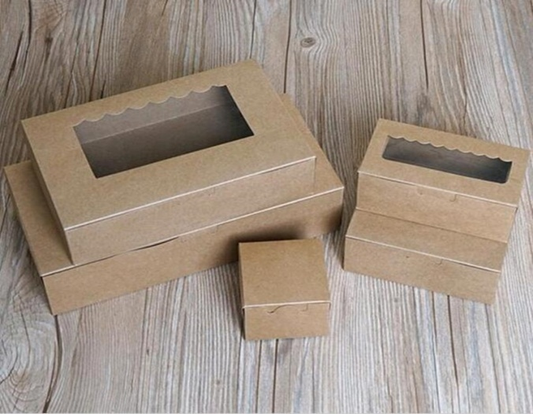
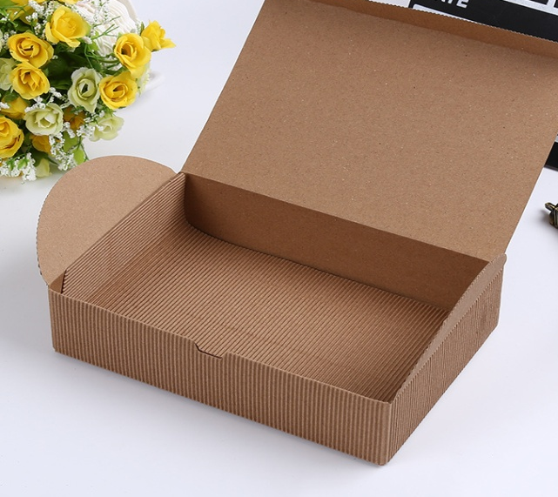
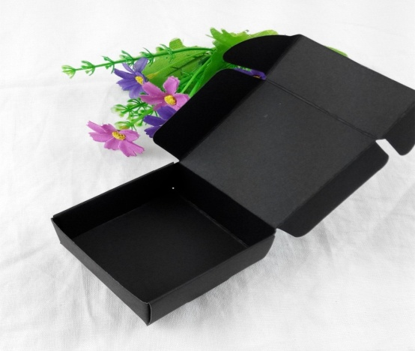
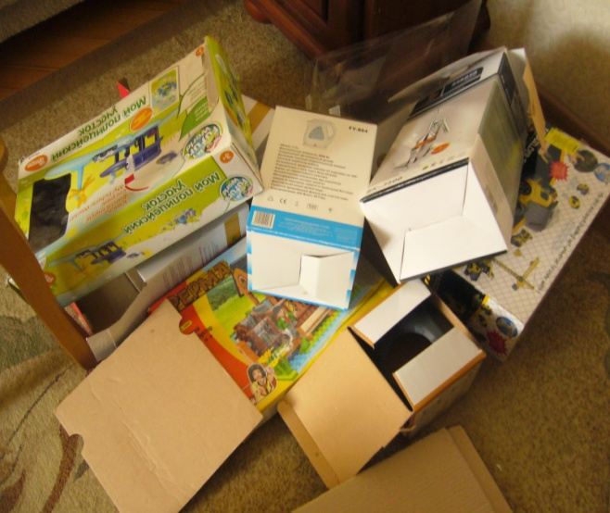


Slide 13
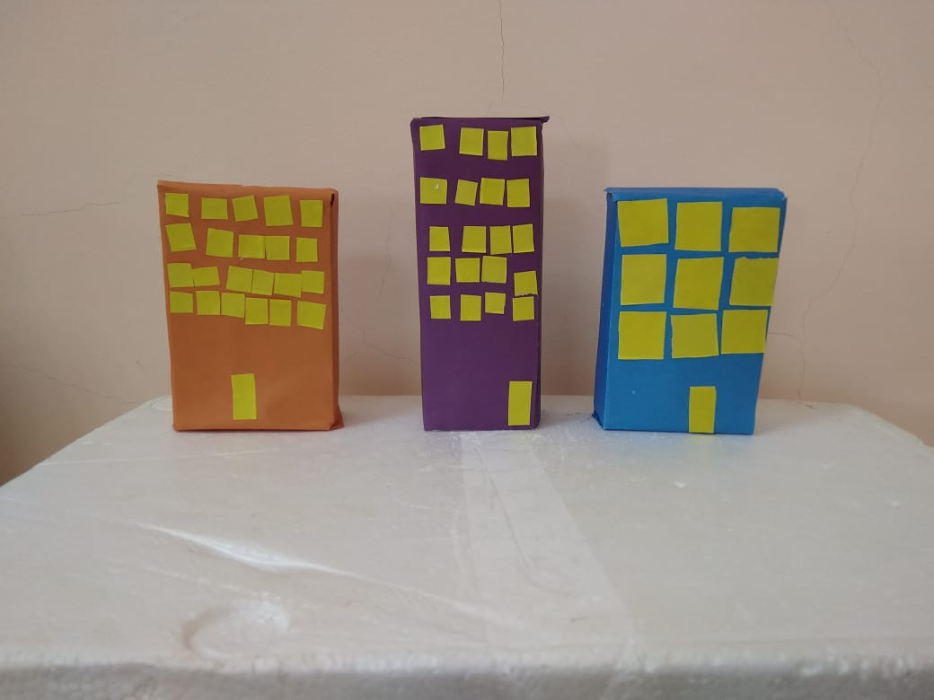
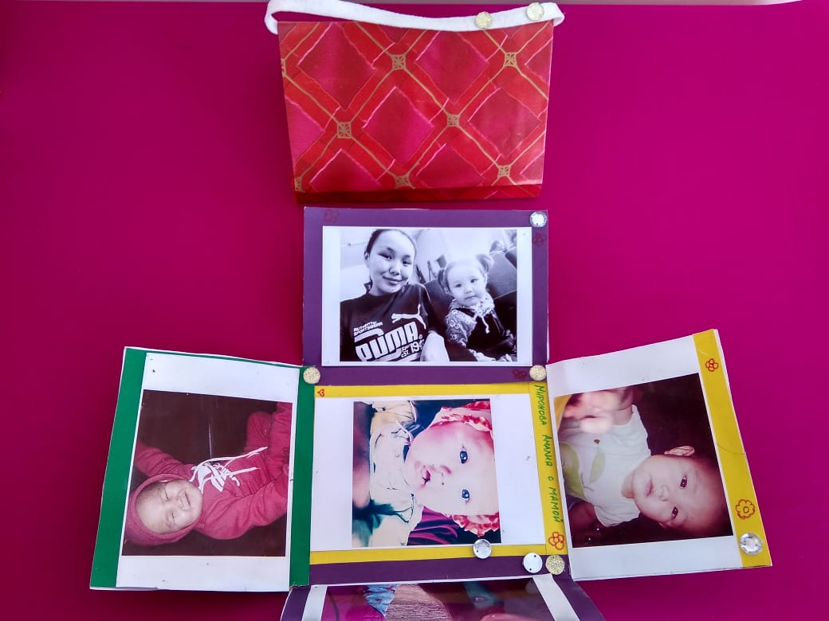
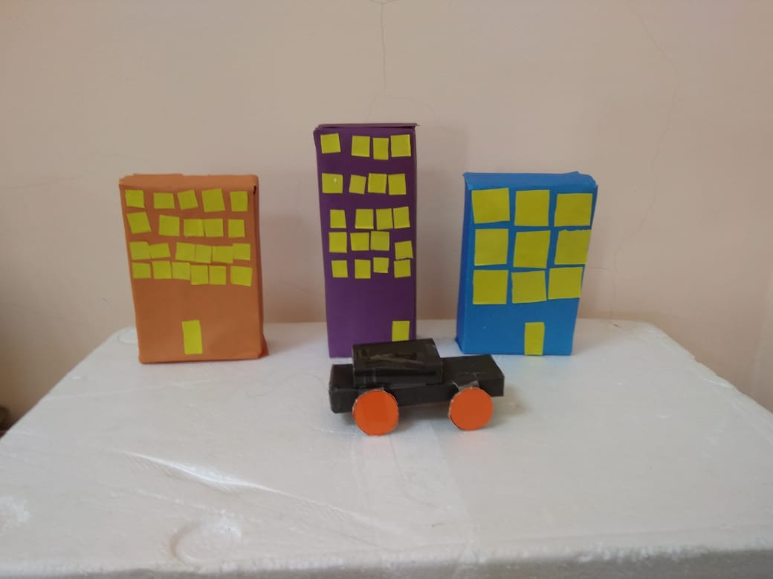
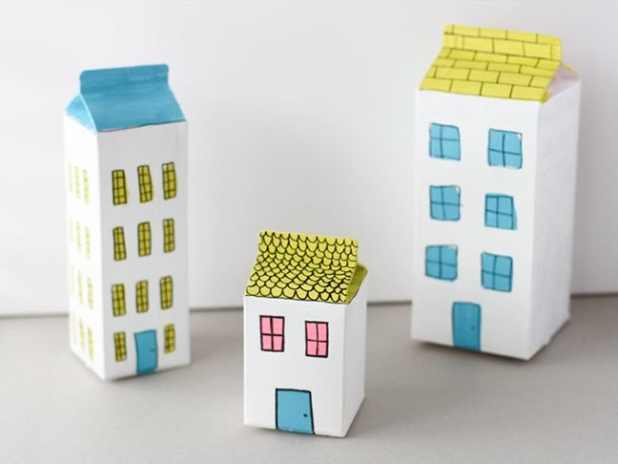
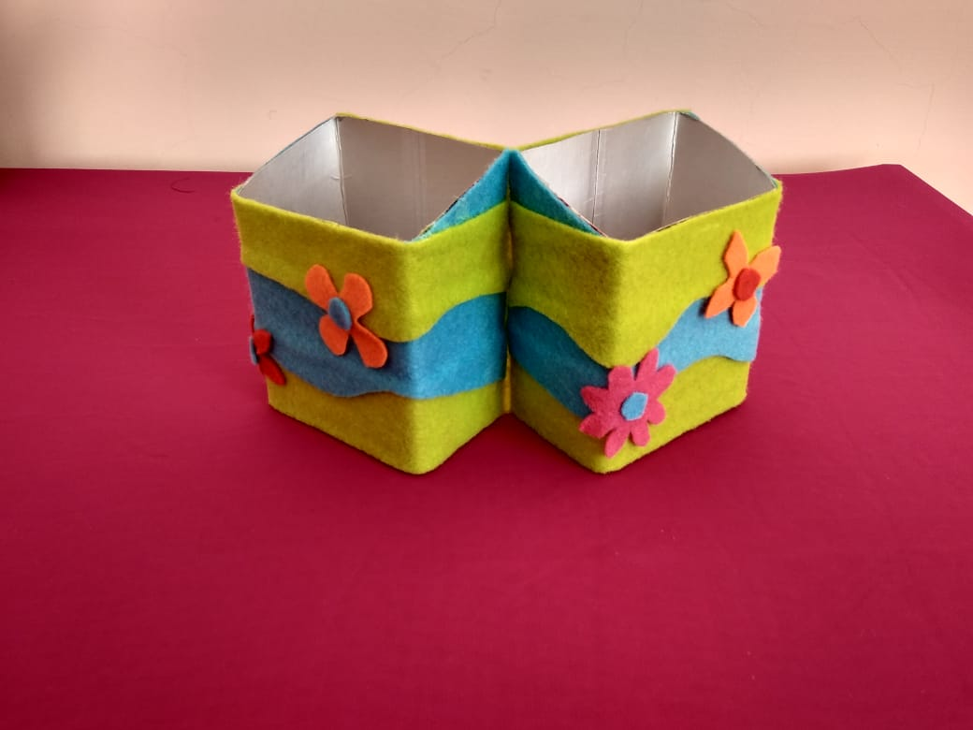

Slide 14
- Беседа
- Консультация
- Совместная выставка
- Конкурсы
ФОРМЫ РАБОТЫ С РОДИТЕЛЯМИ

Slide 15
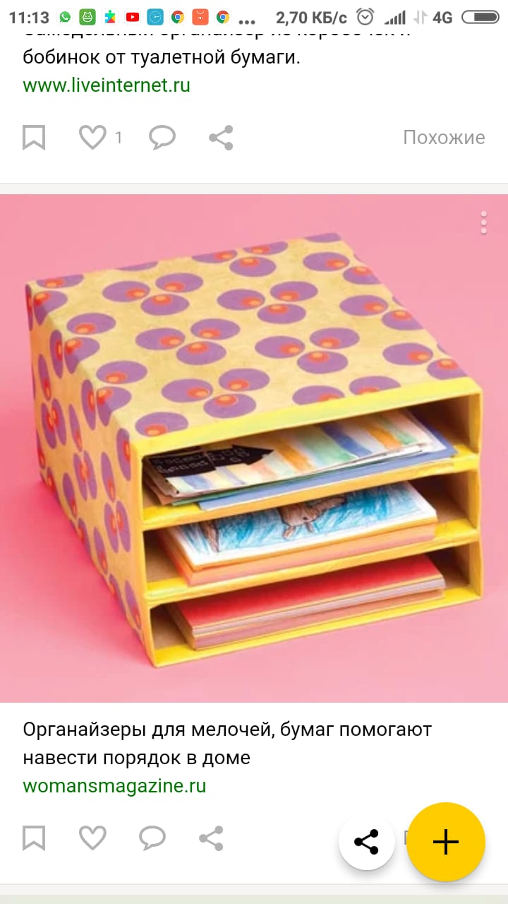
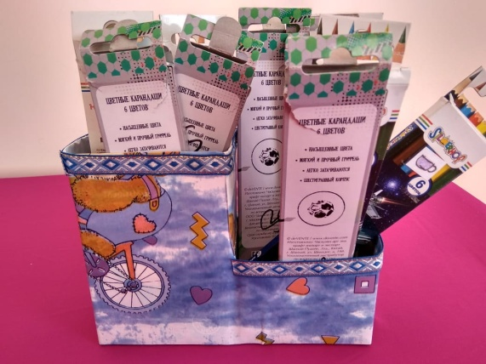
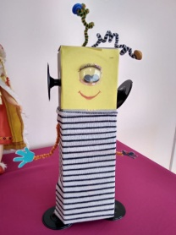
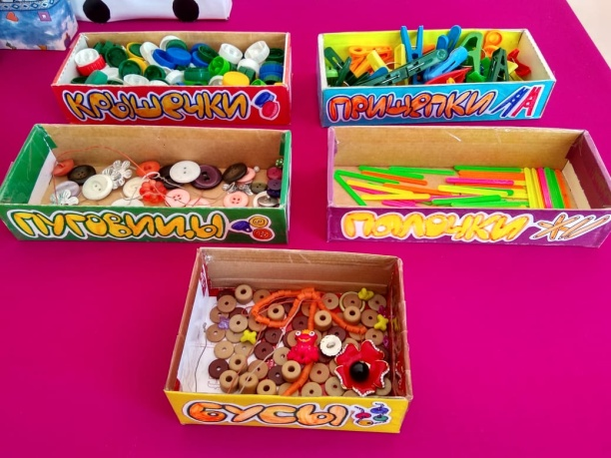
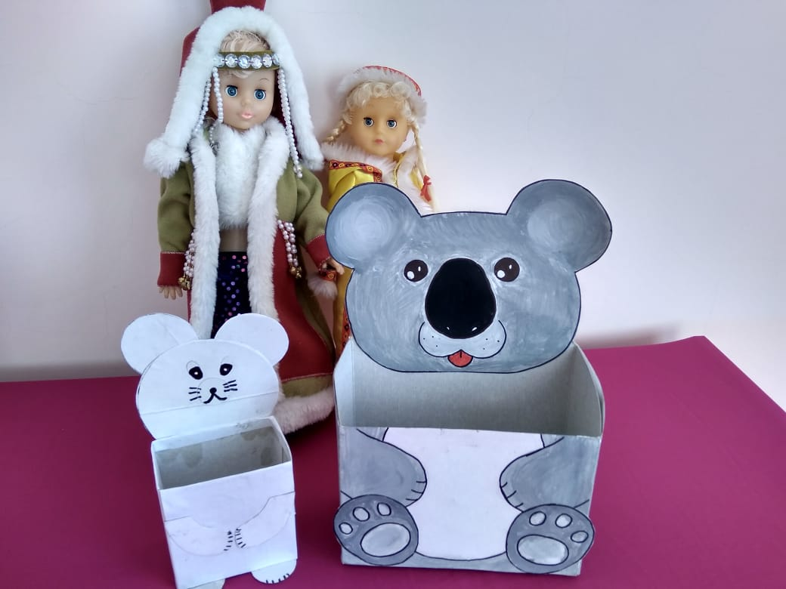
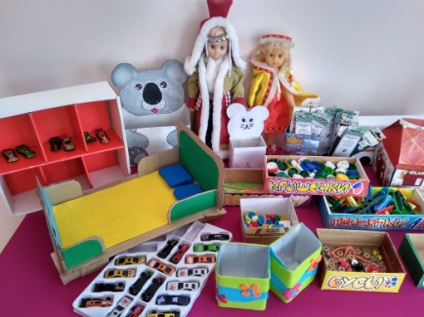
Работы совместного творчества детей и родителей

Slide 16
РАЗВИТИЕ ТВОРЧЕСКИХ СПОСОБНОСТЕЙ

Slide 17
РАЗВИТИЕ МЕЛКОЙ МОТОРИКИ РУК

Slide 18
Весь процесс моей работы представляет собой единую систему, которая постепенно усложняется, и при этом раскрываются многообразные связи предметной практической деятельности детей, его культуры, а также мир природы, окружающей среды.

Slide 19
Вся прелесть игрушек, сделанных своими руками, в том, что они необычны и интересны, не требуют особых затрат в изготовлении. Эти игрушки интересуют и забавляют детей, помогают привнести новое в работе с детьми и найти иные способы для проведения совместных игр. Нам помогли никому ненужные коробки, фантазия и желание помочь детям.

Slide 20
Уважаемое жюри и участники мастер класса все вместе попробуем сделать из не нужного в нужную. Я предлагаю вам………..

